Slide 1
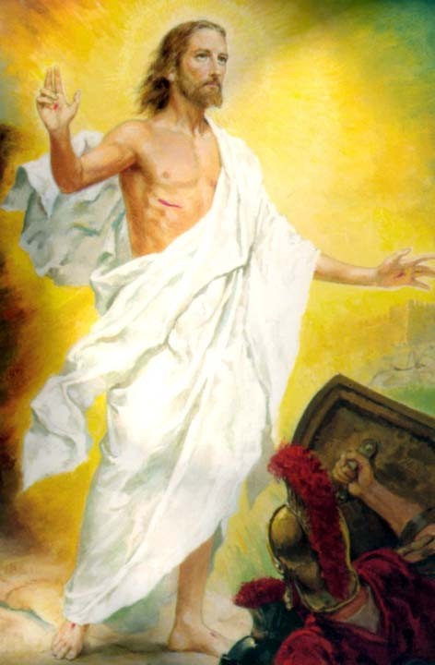
Fil-Glorja!
It-2 Ħadd tar-Randan
sena Ċ

Slide 2
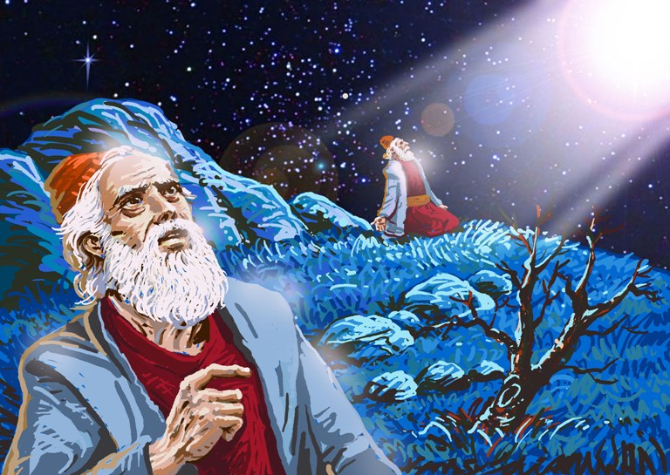
Qari mill-Ktieb tal-Ġenesi
Ġen 15, 5-12.17-18

Slide 3
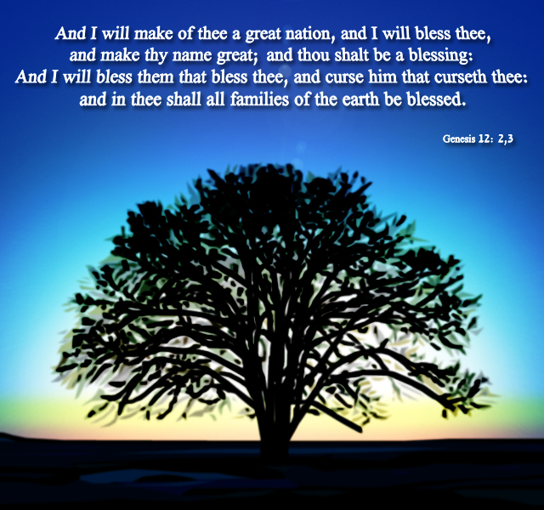
F’dak iż-żmien: Il-Mulej ħareġ lil Abram ’il barra u qallu:

Slide 4
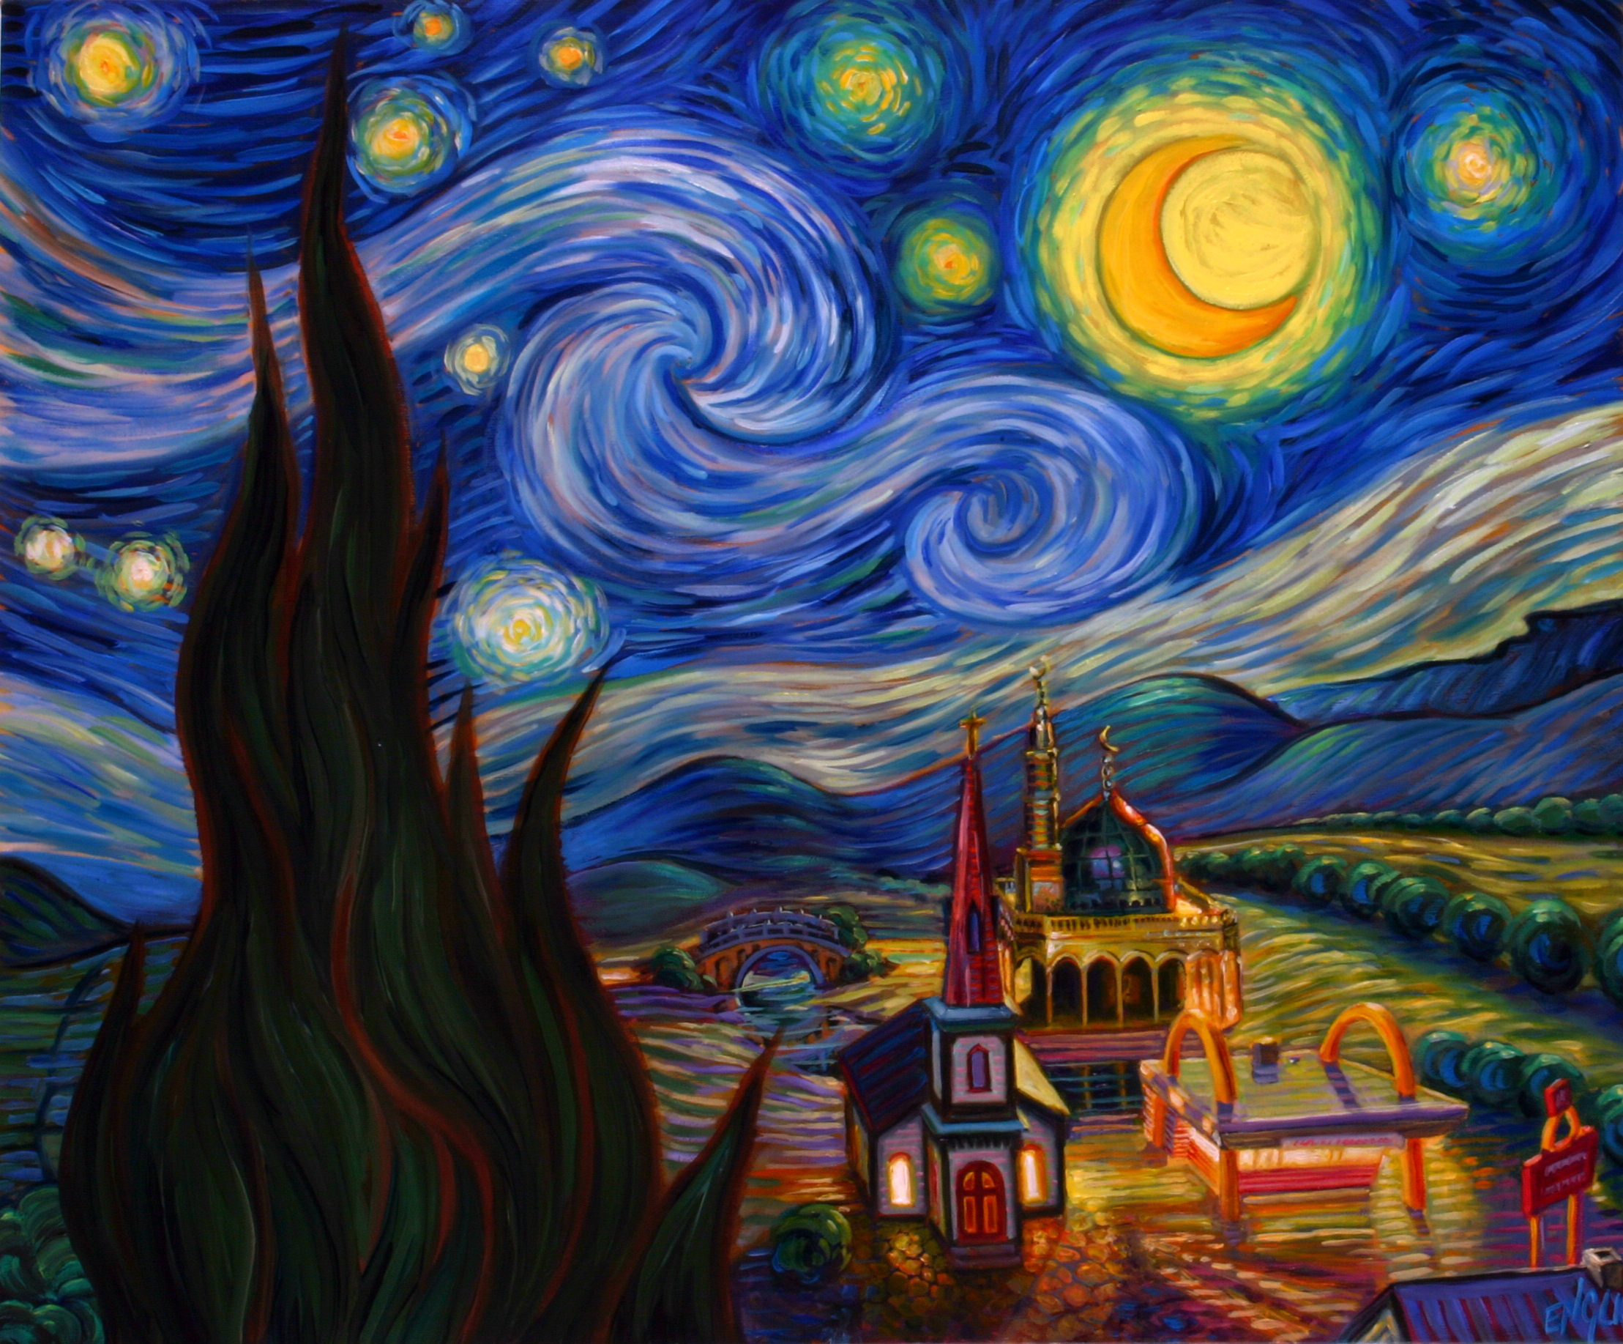
“Ħares sewwa lejn is-smewwiet u għodd il-kwiekeb, jekk għandek ħila tgħoddhom.’’
U żied igħidlu: “Hekk għad ikun nislek.’’

Slide 5
U Abram emmen fil-Mulej, u dan għaddhulu b’ġustizzja. U qallu:

Slide 6
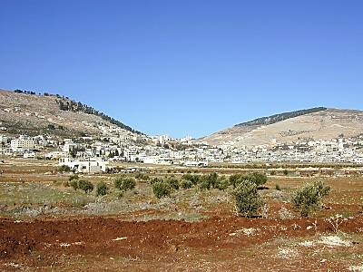
“Jiena l-Mulej li ħriġtek minn Ur tal-Kaldin, biex nagħtik din l-art b’wirt.’’
U qallu Abram “Sidi, Mulej, kif inkun naf li se niritha?’’

Slide 7
U wiegbu: “Ħudli għoġla ta’ tliet snin, mogħża ta’ tliet snin, muntun ta’ tliet snin, gamiema u ħamiema.’’

Slide 8
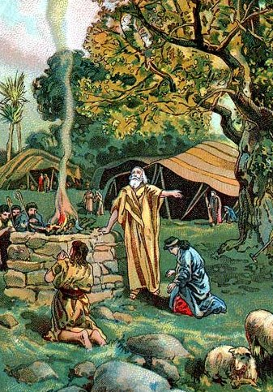
U ħadlu dawn kollha, u qasamhom min-nofs, u kull nofs qiegħdu biswit l-ieħor; imma l-għasafar ma qasamhomx.

Slide 9
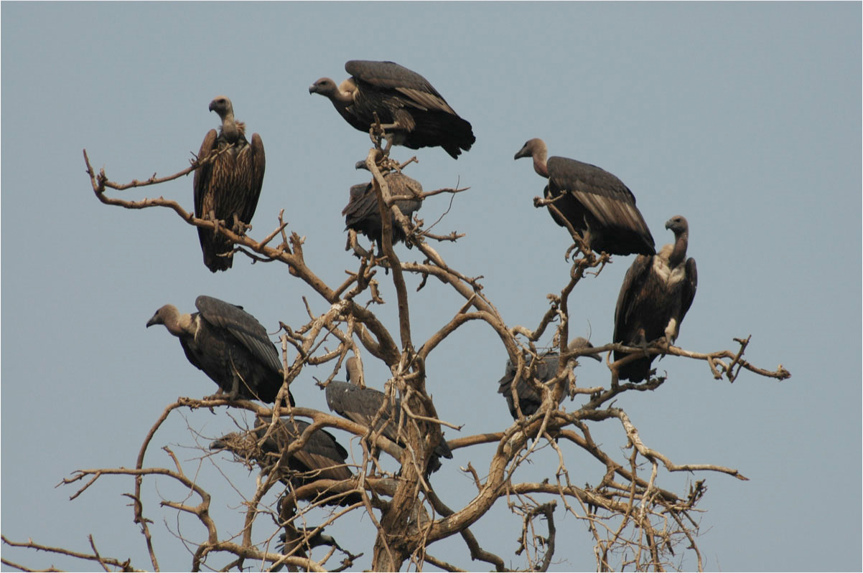
U niżlu l-għasafar tal-priża għal fuq l-iġsma mejtin, imma Abram gerrixhom lura.

Slide 10
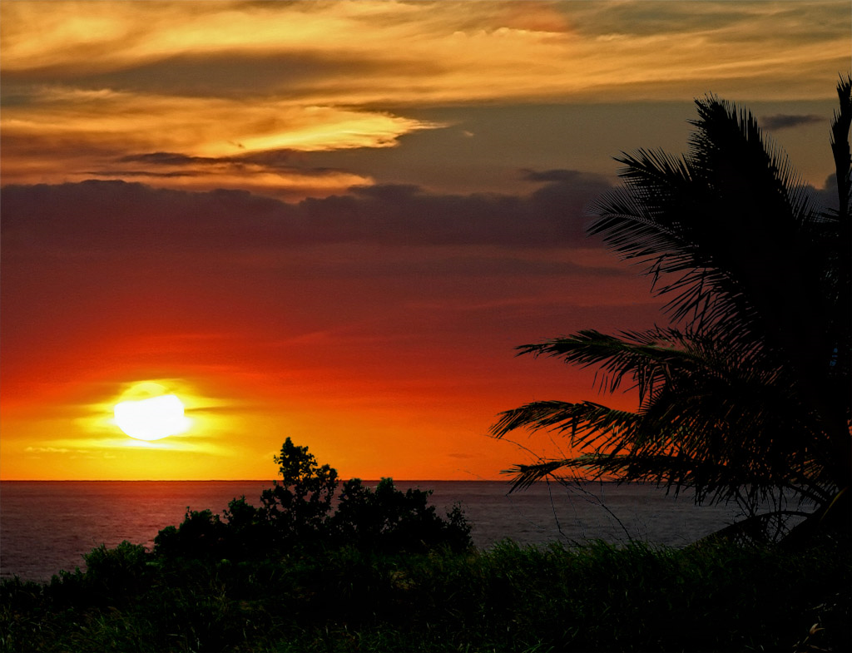
Hi u nieżla x-xemx , waqa’ fuq Abram ngħas qawwi, u waqgħu fuqu biża’ u dalma kbira.

Slide 11
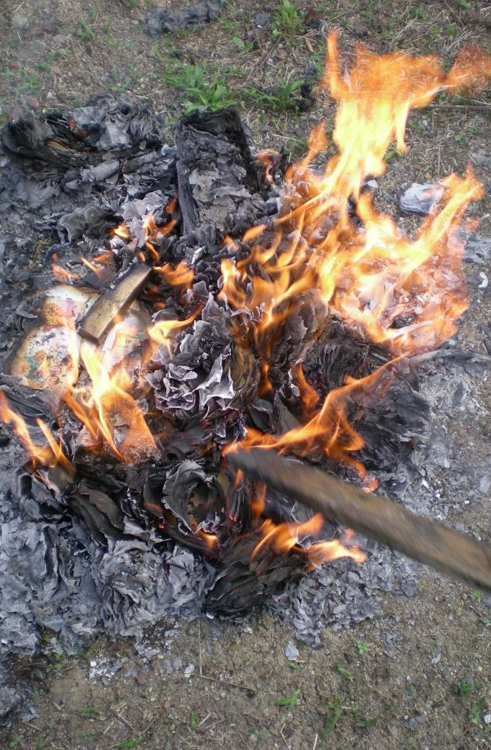
Meta x-xemx kienet niżlet u kien dalam, kenur idaħħan u lsien nar iżiġġ qasmu minn bejn il-bċejjeċ tal-laħam.

Slide 12
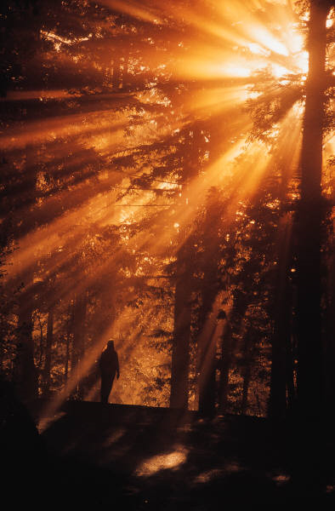
Dakinhar il-Mulej għamel patt ma’ Abram, u qallu:

Slide 13
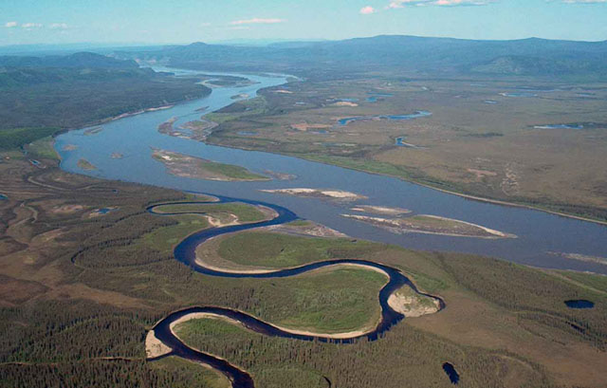
“Lil nislek nagħti din l-art, mix-xmara tal-Eġittu sax-xmara l-kbira, ix-xmara tal-Ewfrat.’’

Slide 14
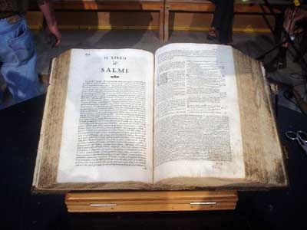
Il-Kelma tal- Mulej
Irroddu ħajr lil Alla.

Slide 15
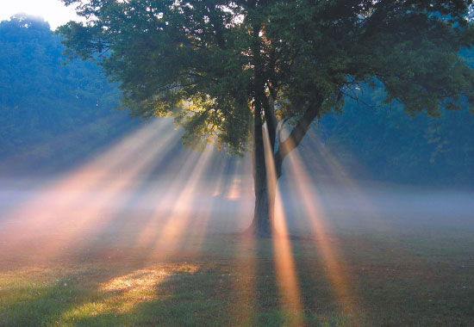
SALM RESPONSORJALI Salm 26
Il-Mulej id-dawl u
s-salvazzjoni tiegħi.

Slide 16
Il-Mulej id-dawl u s-salvazzjoni tiegħi, minn min għandi nibża? Il-Mulej hu l-kenn tiegħi,
quddiem min għandi nitwerwer?

Slide 17
Il-Mulej id-dawl u
s-salvazzjoni tiegħi.

Slide 18
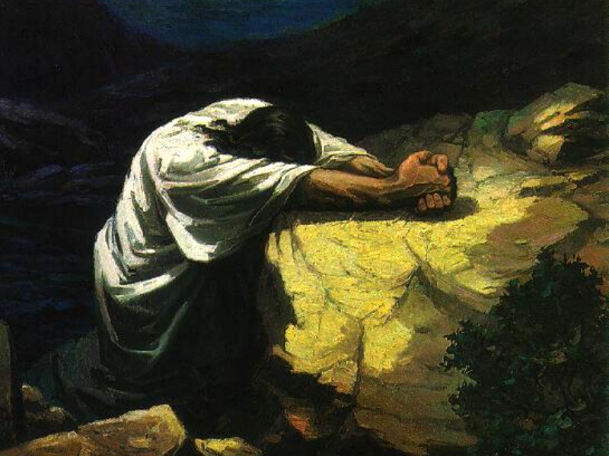
Isma’, Mulej, leħen l-għajta tiegħi,
ħenn għalija u weġibni.
«Ejja» għedt f’qalbi, «fittex ’il wiċċu!»
Jien wiċċek infittex, Mulej.

Slide 19
Il-Mulej id-dawl u
s-salvazzjoni tiegħi.

Slide 20
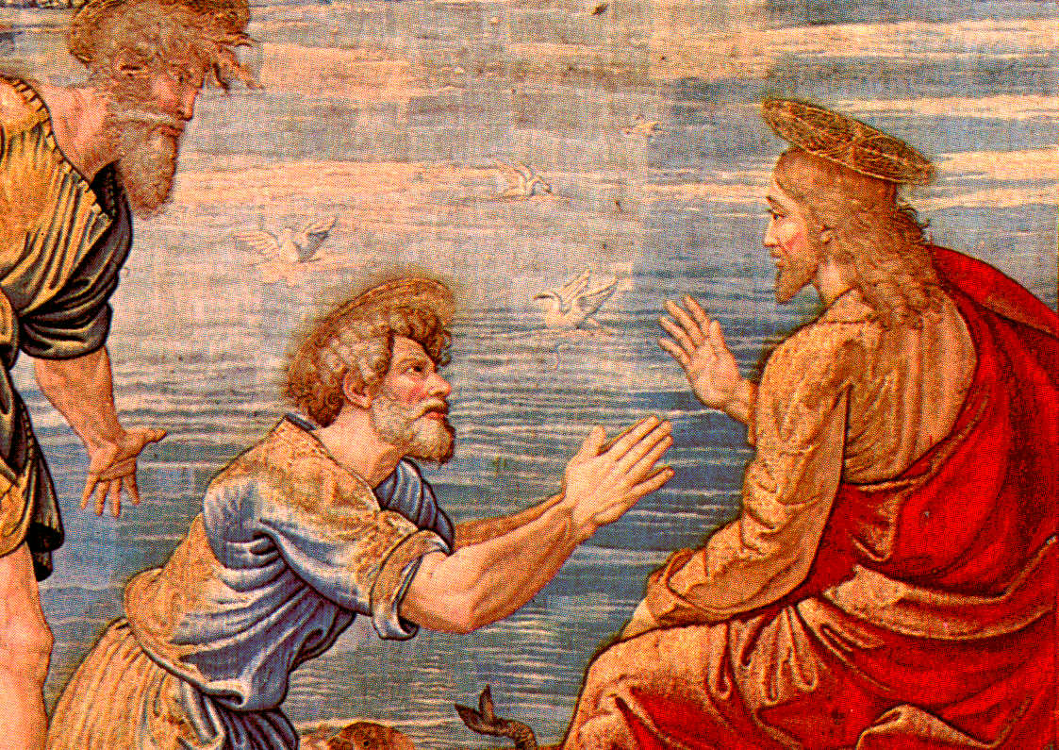
La taħbix wiċċek minni,
la twarrabx bl-herra l-qaddej tiegħek.
Inti l-għajnuna tiegħi.
tħallinix u titlaqnix,
Alla tas-salvazzjoni tiegħi.

Slide 21
Il-Mulej id-dawl u
s-salvazzjoni tiegħi.

Slide 22
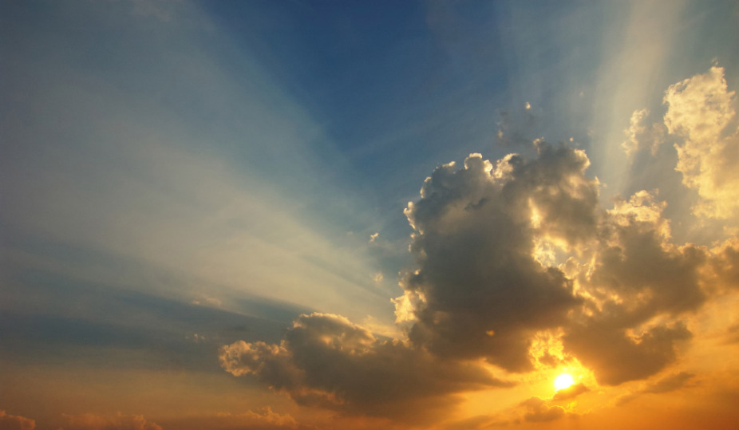
Nemmen li għad nara t-tjieba tal-Mulej f’art
il-ħajjin.
Ittama fil-Mulej, żomm sħiħ u qawwi qalbek; ittama fil-Mulej.

Slide 23
Il-Mulej id-dawl u
s-salvazzjoni tiegħi.

Slide 24
Qari mill-Ittra ta’ San Pawl Appostlu lill-Filippin. Fil 3, 17-4,1

Slide 25
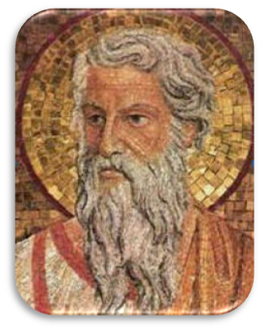
Ħuti, ixbħu lili, u ħarsu lejn dawk li jimxu skont l-eżempju li rajtu fina.

Slide 26
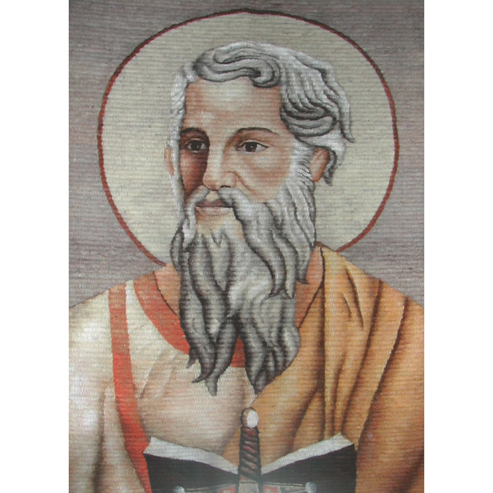
Għaliex hawn ħafna - dan għidthulkom bosta drabi, imma issa ntennihulkom bid-dmugħ f’għajnejja

Slide 27
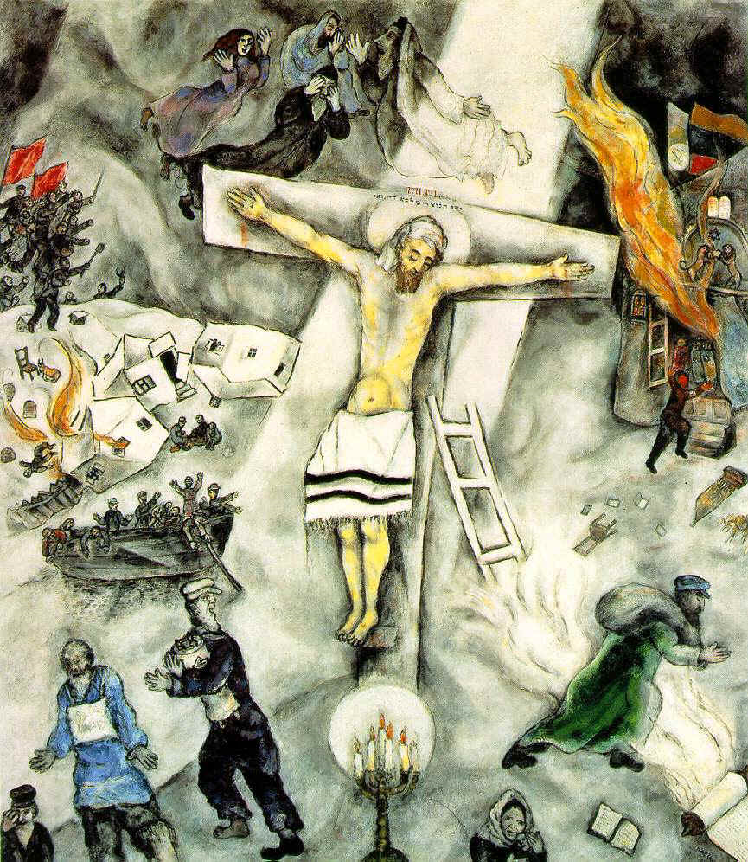
li jġibu ruħhom bħal għedewwa tas-salib ta’ Kristu.

Slide 28
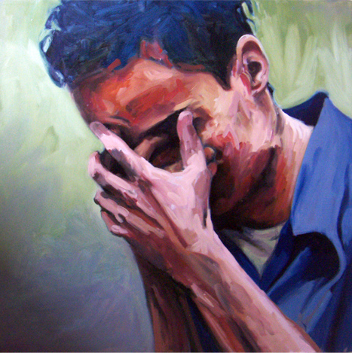
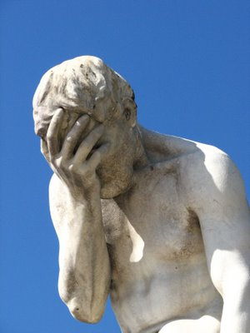
It-telfien għad ikun tmiemhom; alla tagħhom hu żaqqhom, jiftaħru b’dak li jmisshom jistħu minnu; u moħħhom biss fil-ħwejjeġ tad-dinja.’’

Slide 29
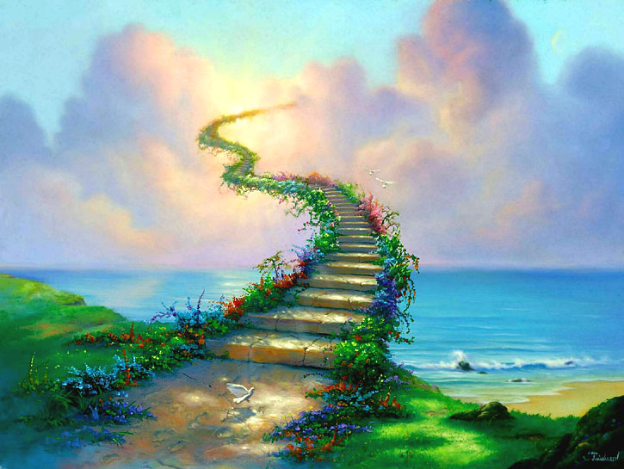
Imma aħna pajżani tas-sema; minn hemm bil-ħerqa nistennewh jiġi s-Salvatur tagħna Sidna Ġesù Kristu.

Slide 30
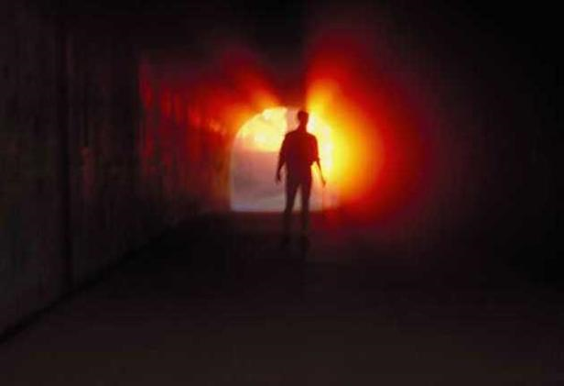
Hu għad irid ibiddlilna l-ġisem imsejken tagħna fis-sura tal-ġisem glorjuż tiegħu, bil-qawwa tas-setgħa li għandu li jġib kollox taħtu.

Slide 31
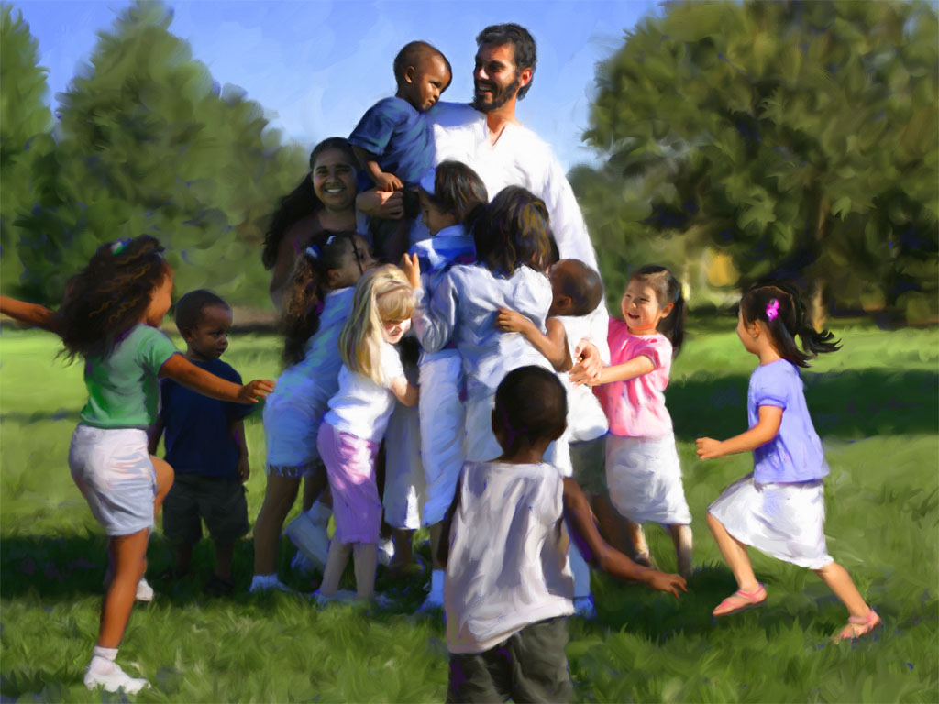
Għalhekk, intom, ħuti, li intom il-għożża u x-xewqa tiegħi, ferħ u kuruna tiegħi, żommu sħiħ fil-Mulej, maħbubin tiegħi.

Slide 32
Il-Kelma tal- Mulej
Irroddu ħajr lil Alla.

Slide 33
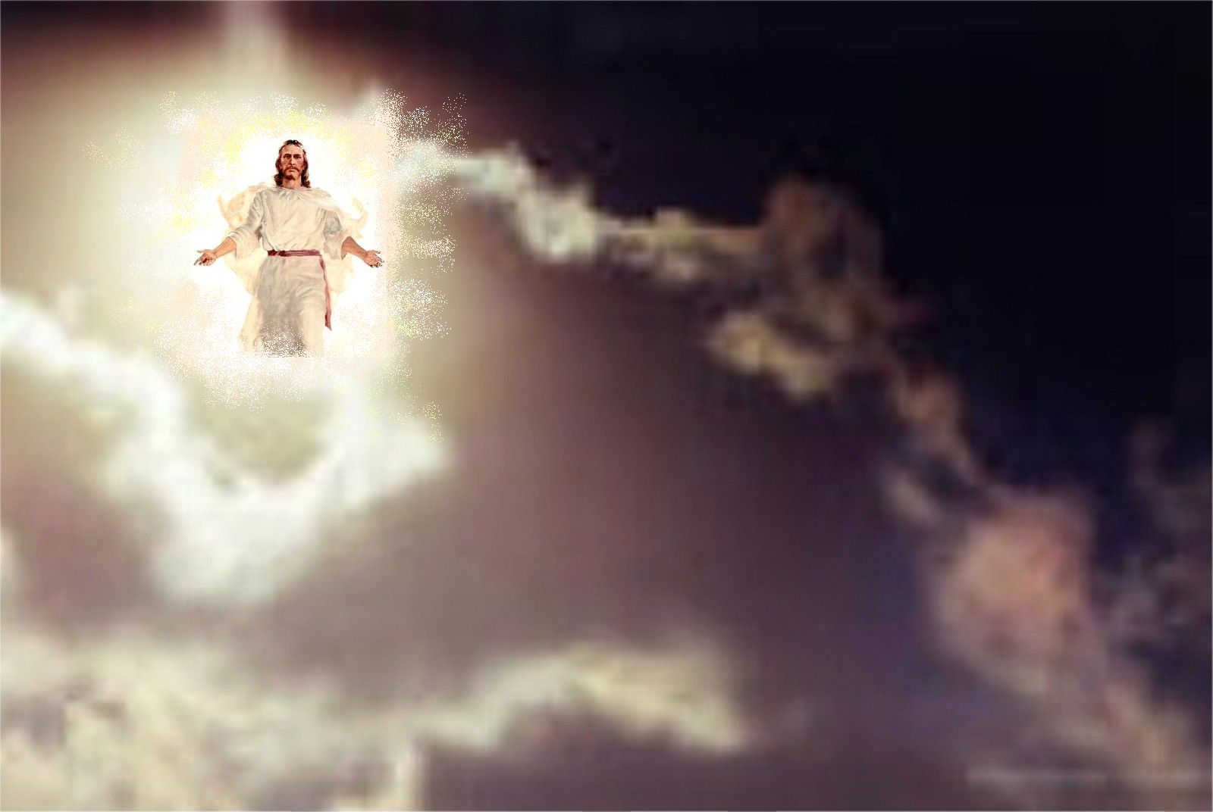
Glorja u tifħir lilek, Kristu! Fi sħaba kollha dawl, leħen il-Missier instema’: “Dan hu Ibni l-għażiż; isimgħu lilu!”. Glorja u tifħir lilek, Kristu!

Slide 34
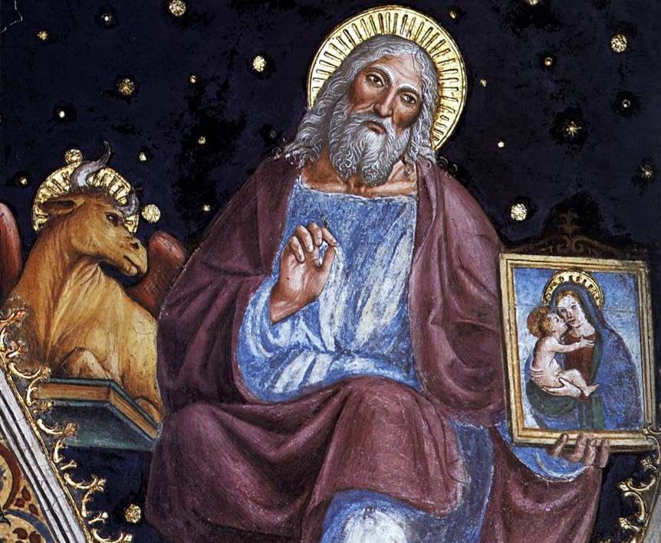
Qari mill-Evanġelju ta’ San Luqa. Lq 9, 28b-36

Slide 35
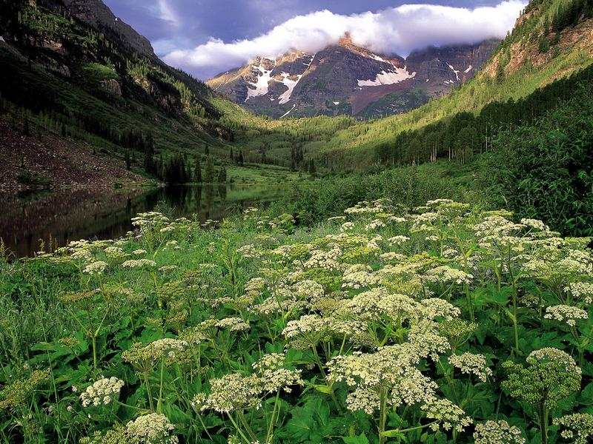
F’dak iż-żmien: Ġesu’ ħa miegħu lil Pietru u lil Ġwanni u lil Ġakbu, u tala’ fuq il-muntanja biex jitlob.

Slide 36
U ġara li, huwa u jitlob, id-dehra ta’ wiċċu tbiddlet u l-ilbiesi tiegħu saru ta’ bjuda li tgħammex.

Slide 37
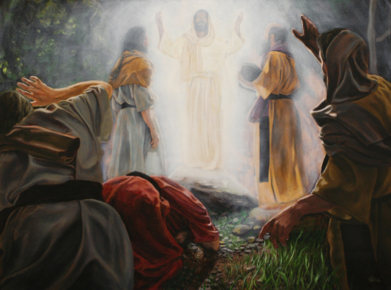
U kien hemm żewġt irġiel jitħaddtu miegħu, Mose’ u Elija;
li dehru fil-glorja, jitħaddtu fuq it-tmiem ta’ ħajtu li kellu jseħħ f’Ġerusalemm.

Slide 38
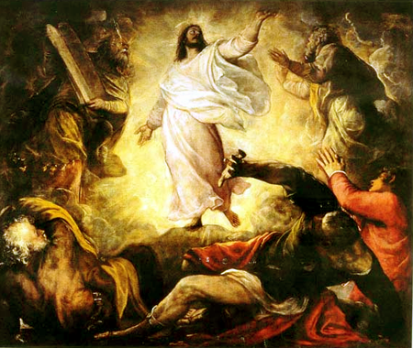
Pietru u sħabu kienu mejtin bin-ngħas, imma baqgħu mqajjmin sewwa, u raw il-glorja tiegħu u ż-żewġt irġiel li kienu miegħu.

Slide 39
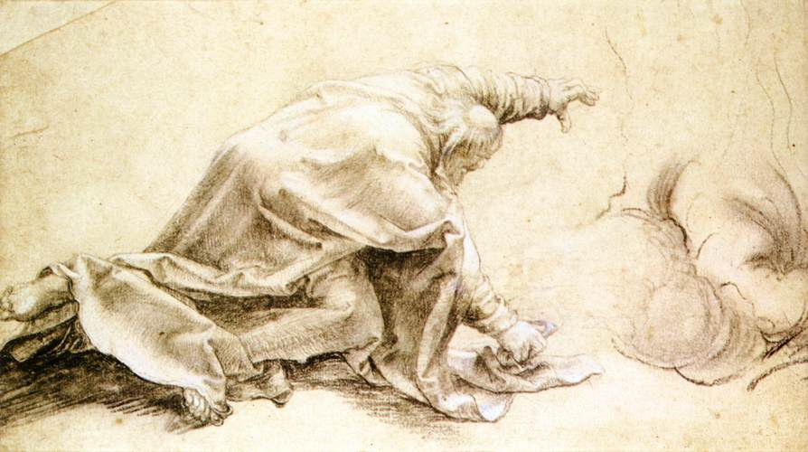
X’ħin dawn it-tnejn kienu se jinfirdu minnu, Pietru qal lil Ġesu’:
“Mgħallem, kemm hu sew li aħna hawn! Ħa ntellgħu tliet tined, waħda għalik, waħda għal Mose’, u waħda għal Elija.’’ Ma kienx jaf x’inhu jgħid.

Slide 40
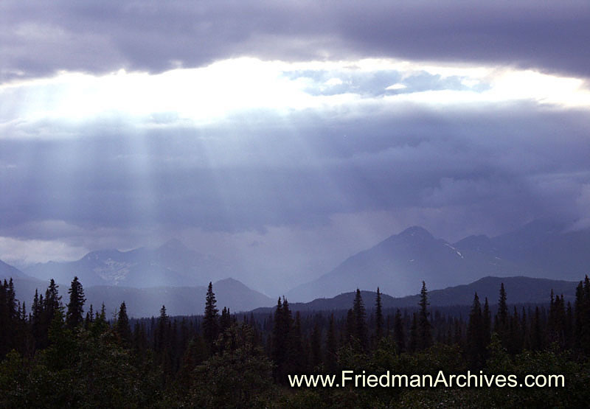
Waqt li kien qiegħed jgħid dan, ġiet sħaba u għattiethom u huma beżgħu kif daħlu fis-sħaba. U minn ġos-sħaba nstama’ leħen igħid:

Slide 41
“Dan hu Ibni l-maħtur, lilu isimgħu!’’.

Slide 42
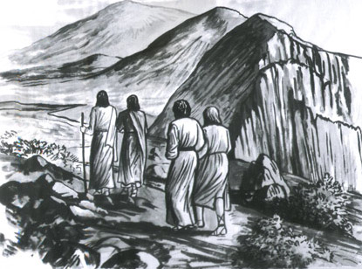
Malli nstema’ l-leħen Ġesù sab ruħu waħdu.
Huma żammew is-skiet, u għal dawk il-jiem ma qalu xejn u lil ħadd, minn dak li kienu raw.

Slide 43
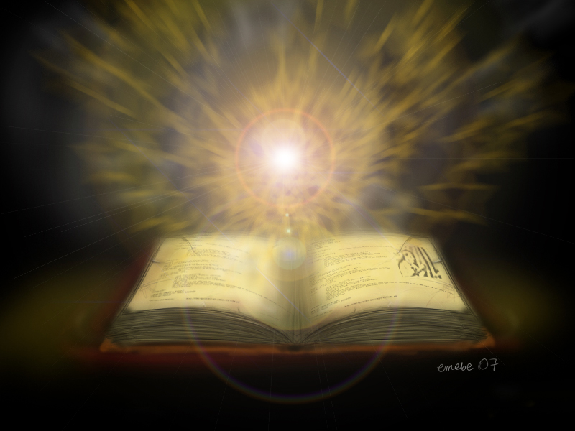
Il-Kelma tal- Mulej
It-tifħir lilek Kristu.

